Slide 1
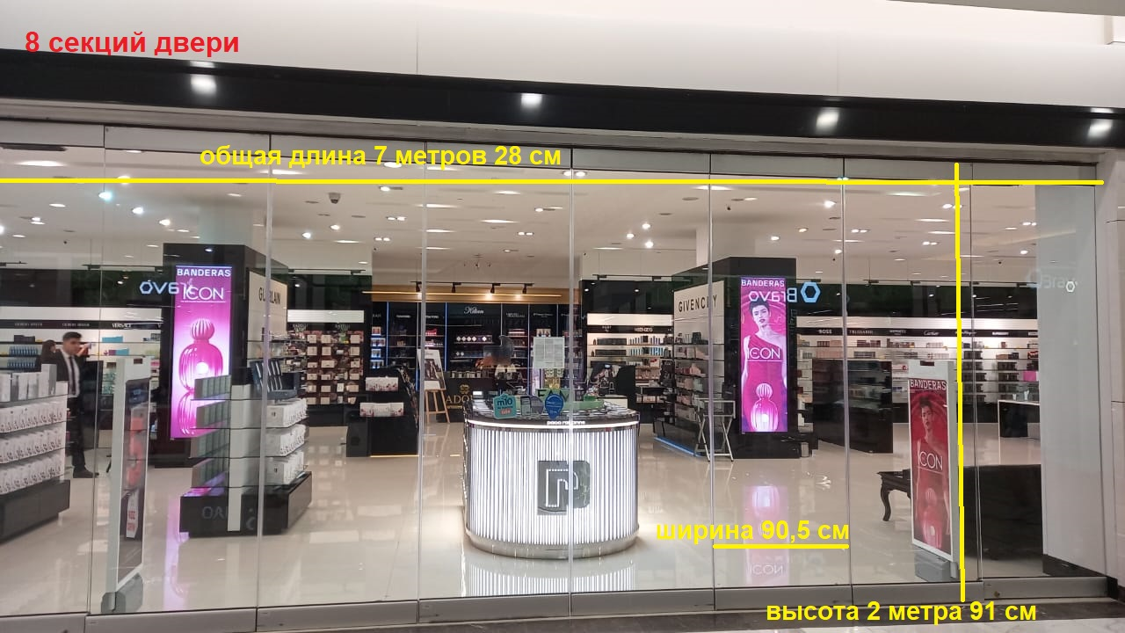
Середина. Открывается в обе стороны.

Slide 2
